Slide 1
LA INFLACIÓN
Se mide por variaciones del IPC: índice de precios al consumo
que mide el costo de una canasta fija de bienes adquiridos por el consumidor urbano representativo.
Hay otros indicadores como el Deflactor Implícito del PIB
Definición: Aumento del nivel general de precios.
Tasa de inflación: Aumento porcentual del IPC
IPC _{t} - IPC _{t-1}
x 100
IPC _{t-1}

Slide 2
EL EMPLEO
Población Activa:
personas en edad legal de trabajar (16 a 65 años en nuestro país), capacitadas para ello (desde el punto de vista legal) y que manifiestan su deseo de encontrar trabajo (¿cómo?: apuntándose al INEM)
Personas Ocupadas + Personas desempleadas que buscan trabajo
Tasa de desempleo:
Porcentaje de población activa que no trabaja
Población Activa Desempleada
x 100
Población Activa

Slide 3
La Demanda y Oferta Agregada
AULAS VIRTUALES
junio 2026

Slide 4
LEY DE LA DEMANDA (Modelo de competencia perfecta)
Para los bienes normales, existe una relación inversa entre el precio y la cantidad que los consumidores desean adquirir, ceteris paribus.
Demandar: significa estar dispuesto a comprar con ingreso limitado. Refleja una intención
Comprar: es efectuar realmente la adquisición. Constituye una acción
Demanda del mercado: Es la suma de las demandas individuales que lo integran para cada nivel de precio

Slide 5
LA CURVA DE DEMANDA DEMANDA
La demanda se representa gráficamente como una curva decreciente que relaciona cantidad demandada de un bien con el precio de dicho bien
Precio | Cantidad demandada
1,25 | 8
1,00 | 14
0,75 | 20
0,50 | 26
0,25 | 32
La curva de demanda tiene pendiente negativa (decreciente) por los efectos renta y sustitución en los bienes normales

Slide 6
FUNCIÓN DE DEMANDA SIMPLIFICADA
FUNCIÓN DE DEMANDA SIMPLIFICADA
Q_{DX} = 70 – 2P_{X}
En este parámetro se resumen todas las variables distintas del precio del bien (ingreso, gustos etc.) Si alguna de ellas cambia, cambiará el valor del parámetro
FUNCIÓN DE DEMANDA INVERSA
P_{X} = 35 -0,5 Q_{DX}

Slide 7
VARIABLES QUE CONSTITUYEN LA DEMANDA

Slide 8
La demanda de mercado
Precio bien | Cantidad demandada por Miguel | Cantidad demandada por Victor | Demanda del mercado
1 | 8 | 5 | 13
1,5 | 6 | 4 | 10
2 | 4 | 3 | 7
2,5 | 2 | 2 | 4
3 | 0 | 1 | 1

Slide 9
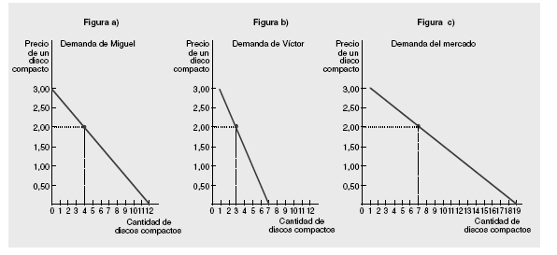
La demanda de mercado

Slide 10
Efecto renta y efecto sustitución
  Efecto renta: Si la renta de una persona no cambia, mientras más alto sea el precio de un producto, menor capacidad de compra tiene esa persona, limitando de manera automática el deseo de adquirirlo (disminuye la demanda).
  Efecto sustitución: Si A y B son bienes sustitutos, mientras más alto sea el precio de A, la cantidad demandada de este bien se reduce, pues su consumo se sustituye por B.

Slide 11
LA DEMANDA Y LA VARIACIÓN DE LOS PRECIOS
Si el precio sube de P2 a P1 hay disminución de la cantidad demandada de Q2 a Q1
P
D
P1
P2
Si el precio baja de P1 a P2 hay incremento en la cantidad demandada de Q1 a Q2
Q1
Q2
Q

Slide 12
LA DEMANDA Y LAS VARIABLES DIFERENTES AL PRECIO
Un incremento de la demanda
“Ceteris Paribus”
P
D
D’
P1
Q1
Q2
Q

Slide 13
LA DEMANDA Y LAS VARIABLES DIFERENTES AL PRECIO
Una disminución de la demanda
“Ceteris Paribus”
P
D’
D
P1
Q2
Q1
Q

Slide 14
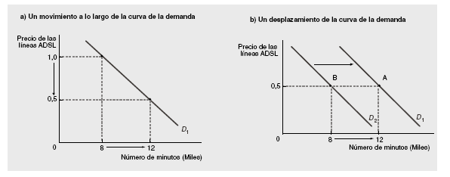
DESPLAZAMIENTOS Y MOVIMIENTOS DE LA CURVA DE DEMANDA
ADSL Línea de Abonado Digital Asimétrica

Slide 15
LA OFERTA
Relación que muestra la cantidad de bienes y servicios que los productores están dispuestos y en capacidad de vender a diferentes niveles de precios en un período de tiempo determinado
Convencionalmente esta función se representa gráficamente colocando los precios en el eje vertical y las cantidades demandadas en el eje horizontal

Slide 16
La Ley de la Oferta
Establece una relación directa entre precio y cantidad ofrecida
En la medida en que los precios de los productos y servicios ofertados es mayor, se incrementa la disposición de los productores para aumentar las cantidades ofrecidas de los mismos.
Este comportamiento de los productores tiene su explicación en la rentabilidad de sus actividades de producción, mientras más alto el precio es mayor la ganancia que éste obtiene de producir un mayor número de unidades

Slide 17
LA CURVA DE LA OFERTA
La oferta se representa gráficamente con una curva creciente donde si aumenta el precio aumenta la cantidad ofrecida y viceversa
Precio | Cantidad Ofertada
1,25 | 28
1,00 | 24
0,75 | 20
0,50 | 16
0,25 | 12
precio
La curva de la oferta tiene una pendiente positiva en todos sus puntos.
Cantidad ofertada

Slide 18
FUNCIÓN DE OFERTA SIMPLIFICADA
FUNCIÓN DE OFERTA SIMPLIFICADA
Qo_{X} = 70 + 2P_{X}
En este parámetro se resumen todas las variables distintas del precio del bien. Si alguna de ellas cambia cambiará el valor del parámetro
FUNCIÓN DE OFERTA INVERSA
P_{X} = -35 + 0,5 Qo_{X}

Slide 19
Curva de oferta
Precio bien | Cantidad Ofertada por auriculares Joven | Cantidad Ofertada por auriculares Best | Oferta del mercado
1 | 0 | 1 | 1
1,5 | 2 | 2 | 4
2 | 4 | 3 | 7
2,5 | 6 | 4 | 10
3 | 8 | 5 | 13

Slide 20
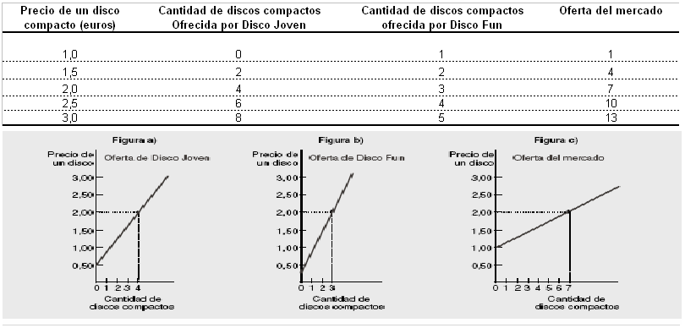
Curva de oferta

Slide 21
Variables de la función de Oferta

Slide 22
CAMBIOS EN LA CANTIDAD OFERTADA
Si baja el precio de P1 a P2 existe disminución en la cantidad ofertada de Q1 a Q2
P
O
P1
Si sube el precio de P2 a P1 existe aumento en la cantidad ofertada de Q2 a Q1
P2
Q2
Q1
Q

Slide 23
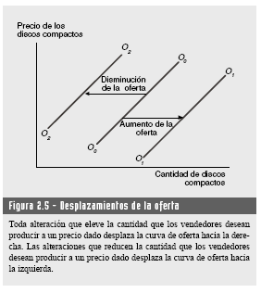
DESPLAZAMIENTO DE LA CURVA DE OFERTA
(en su libro, página 26)

Slide 24
Macroeconomía… el enfoque agregado
• Las leyes de la oferta y la demanda pueden aplicarse tanto a la economía en su conjunto como a las decisiones individuales de los consumidores.
• Al analizar la economía en su conjunto de esta manera, nos centramos en los agregados: la suma de todas los elementos individuales de la economía.

Slide 25
Macroeconomía… el enfoque agregado
La OA nos muestra cuánto están dispuestas a producir y ofrecer todas las empresas del país, dependiendo de si los precios suben o bajan.
La OA representa la cantidad total de bienes y servicios que las empresas en una economía están dispuestas a producir y vender a distintos niveles de precios en un período determinado.
Es la visión macroeconómica de la oferta total en la economía (Blanchard & Pérez, 2017).

Slide 26
Macroeconomía… el enfoque agregado
A corto plazo, cuando los salarios y algunos precios son rígidos, un aumento del nivel de precios puede significar mayores ingresos para las empresas, lo que las incentiva a aumentar su producción.
A largo plazo, los precios y los salarios tienden a ajustarse, lo que limita esta respuesta.

Slide 27
La oferta Agregada de corto plazo
La curva de oferta agregada de corto plazo tiene pendiente positiva porque los salarios nominales están rígidos en el corto plazo.
A corto plazo, cuando los salarios y algunos precios son rígidos, un aumento del nivel de precios puede significar mayores ingresos para las empresas, lo que las incentiva a aumentar su producción.
A largo plazo, los precios y los salarios tienden a ajustarse.
El salario nominal es la cantidad monetaria de salario pagado.

Slide 28
La oferta Agregada de corto plazo
La curva de oferta agregada de corto plazo tiene pendiente positiva porque los salarios nominales están rígidos en el corto plazo.
A corto plazo, cuando los salarios y algunos precios son rígidos, un aumento del nivel de precios puede significar mayores ingresos para las empresas, lo que las incentiva a aumentar su producción.
A largo plazo, los precios y los salarios tienden a ajustarse.

Slide 29
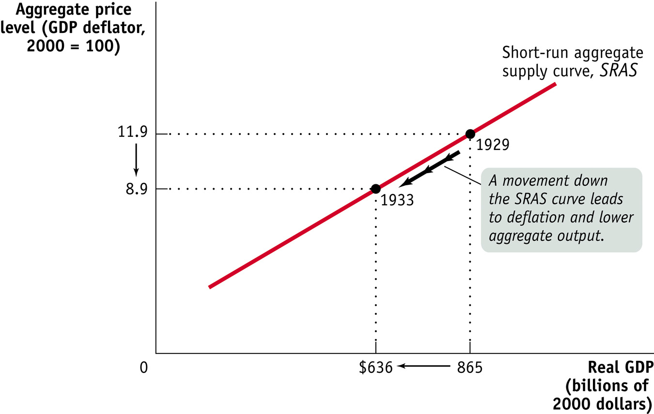
La curva de oferta agregada de corto plazo
Nivel agregado de precios (deflactor del PBI, 2000 = 100)
Curva de oferta agregada de corto plazo
Un movimiento sobre la curva hacia la izquierda lleva a la deflación y a un menor producto agregado
PBI real (billones de dólares del año 2000)
Aumento de salarios y costos de producción.
Notes:
La Gran Depresión (1929 – 1933): cuando ocurrió la deflación y el nivel de precio agregado cayó desde 11.9 (en 1929) a 8.9 (en 1933), las firmas respondieron reduciendo las cantidades agregadas de producto ofrecido de $865 billones a $636 billones (en dólares del 2000).
El gasto total en inversión se asume en $500 billones de dólares, $400 billones de los cuales son financiados por ahorros privados.
Los restantes $100 billones provienen del superávit presupuestal.

Slide 30
Desplazamientos de la curva OA de C/P
Cambios en:
  precios de las materias primas,
  salarios nominales, y
  productividad
llevan a cambios en los beneficios de los productores y cambios en la curva de oferta agregada de corto plazo.

Slide 31
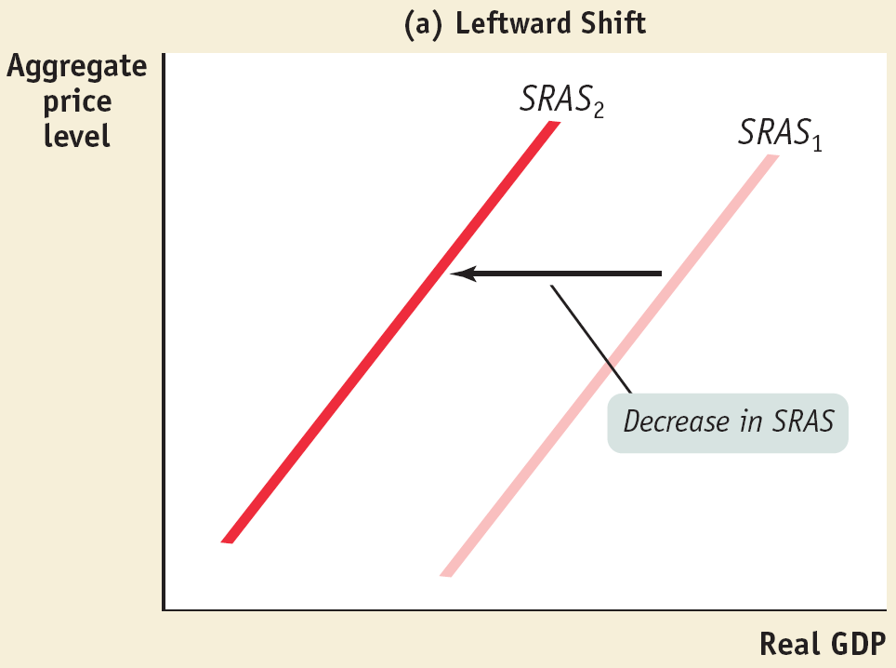
Desplazamientos de la curva OA en el C/P
(a) Traslado a la izquierda
Nivel agregado de precios
OA 2
OA 1
Caída en la OA de C/P
PBI real
Notes:
Una caída en la curva de oferta agregada de corto plazo: la curva de oferta de corto plazo se traslada hacia la izquierda desde OA 1 hasta OA 2,y la cantidad de producto agregado ofrecido, a cualquier nivel de precio dado, cae.

Slide 32
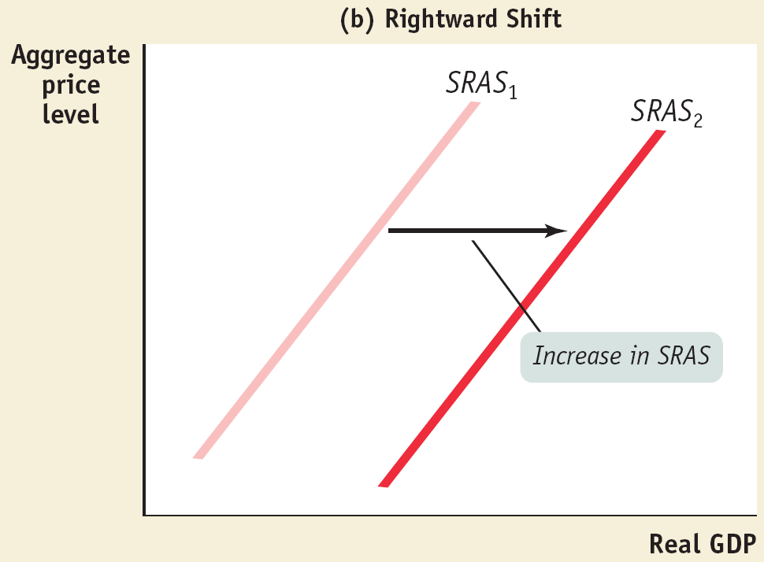
Desplazamientos en la curva OA en el C/P
(b) Desplazamiento hacia la derecha
Nivel general de precios
OA 1
OA 2
Aumento en la OA de C/P
PBI real
Notes:
Un aumento en la oferta agregada de corto plazo: la oferta agregada de corto plazo se desplaza hacia la derecha desde OA 1 hasta OA 2 y la cantidad de producto agregado ofrecido a cualquier nivel de precio dado aumenta.

Slide 33
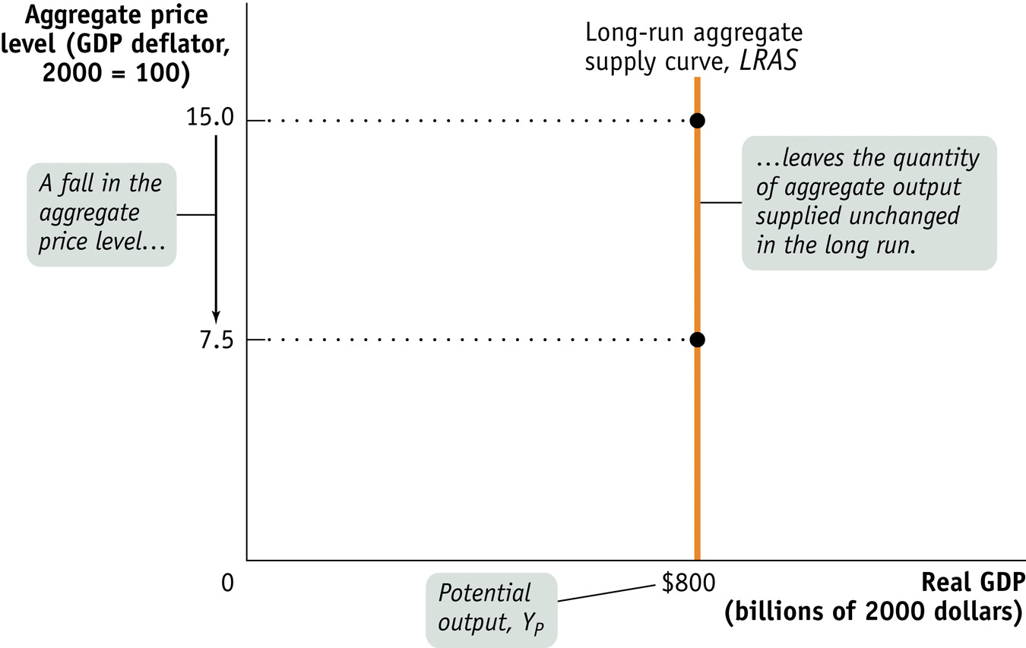
Curva de oferta agregada de largo plazo
Nivel general de precios (deflactor del PBI, 2000 = 100)
Curva de oferta agregada de largo plazo: OA de L/P
…hace que la cantidad de producto agregado ofrecido se mantenga constante en el largo plazo
Una caída en el nivel general de precios…
Producto potencial, Y_{p}
PBI real (billones de dólares de 2000)
Notes:
La curva de oferta agregada de largo plazo muestra la cantidad de producto agregado ofrecido cuando todos los precios, incluidos los salarios nominales, son flexibles. Tiene forma vertical a la altura del producto potencial, Y_{P} , porque en el largo plazo un incremento en el nivel general de precios no tiene efectos sobre las cantidades de producto agregado ofrecidas.

Slide 34
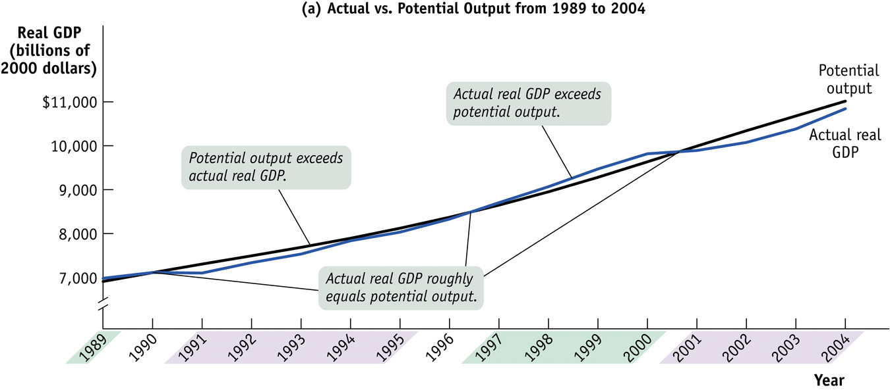
Producto real y potencial de EEUU
(a) Producto real vs. potencial desde 1989 a 2004
PBI real (billones de dólares de 2000)
EL PBI real excede al producto potencial
Producto potencial
El producto potencial excede al PBI real
PBI real
El producto potencial iguala al PBI real
Año
Notes:
El gráfico muestra el desempeño del producto real y potencial de EEUU desde 1989 a 2004. La línea negra muestra estimaciones del producto potencial de EEUU y la línea azul muestra el producto agregado real. Los años que aparecen sombreados en lila son períodos en los cuales el producto agregado real cayó por debajo del producto potencial, mientras que los años sombreados de verde son períodos en los cuales el producto agregado real excedió al producto potencial. Como se muestra, significativos déficits ocurrieron en las recesiones de las primeras etapas de 1990 y luego del año 2000. Por el contrario, el PBI real estuvo bastante por encima del producto potencial en el boom de finales de los años 90.

Slide 35
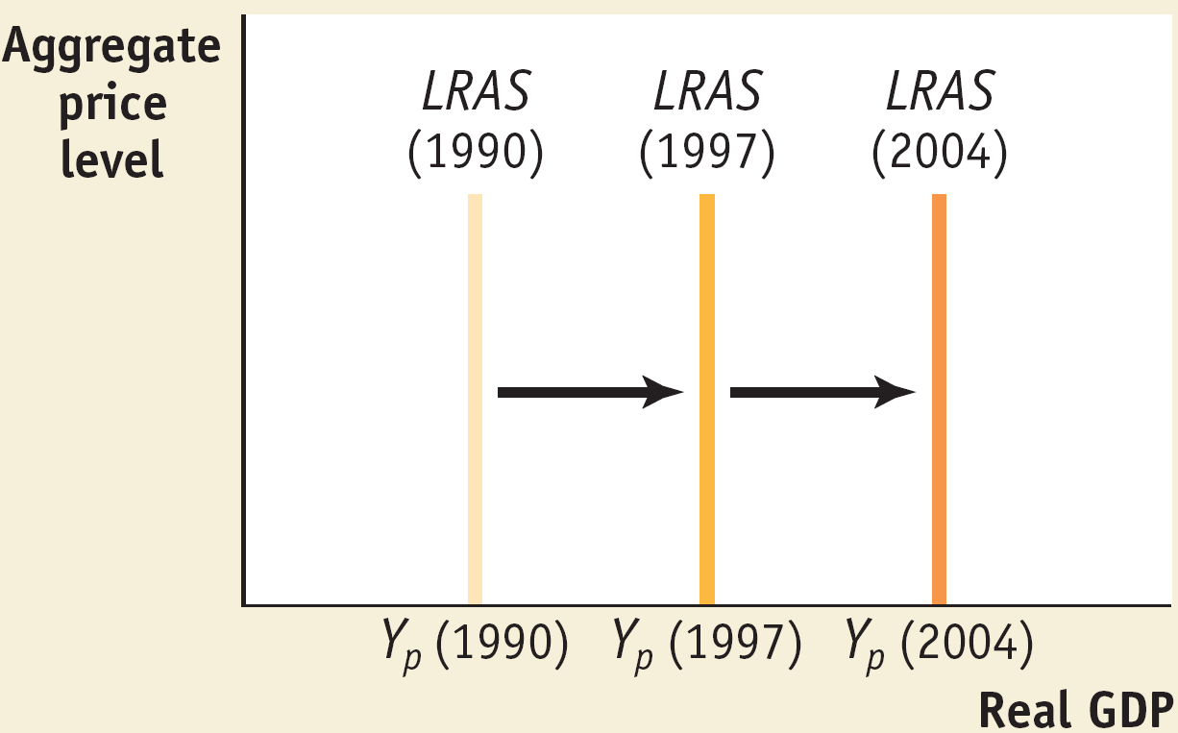
El crecimiento económico desplaza la curva OA de L/P hacia la derecha
Nivel general de precios
(OA de LP)₁
(OA de LP)₂
(OA de LP)₃
PBI real

Slide 36
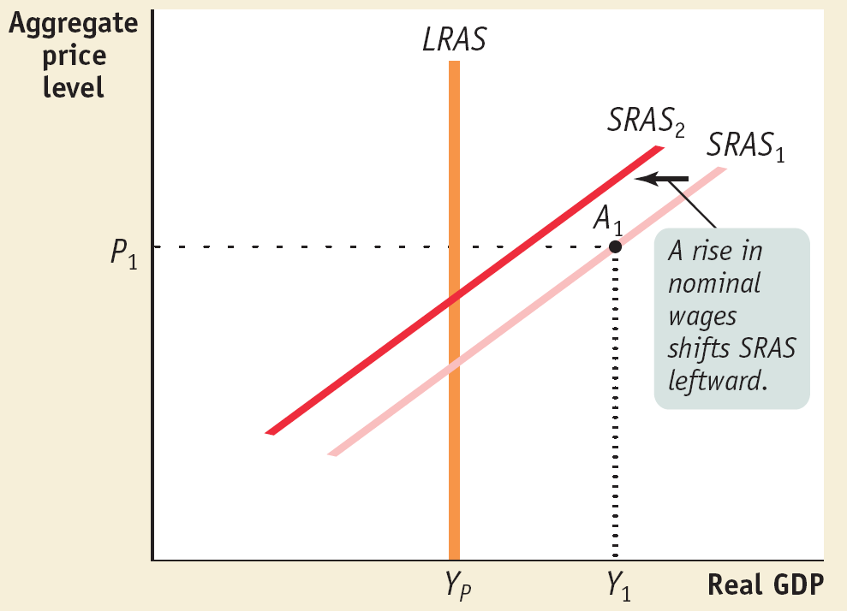
Del corto plazo al largo plazo
Desplazamiento a la izquierda de la curva OA de corto plazo
Nivel general de precios
OA de LP
(OA de CP)₂
(OA de CP)₁
Un aumento en los salarios nominales desplaza la OA de CP hacia la izquierda
A2
PBI real
Notes:
La curva de oferta agregada de corto plazo inicial es (OA de CP)₁ Al nivel de precios P₁, la cantidad ofrecida de producto agregado Y₁ excede al producto potencial Y_{P}. A largo plazo, una baja tasa de desempleo hará que los salarios nominales aumenten, llevando a un desplazamiento hacia la izquierda de la curva de oferta agregada desde (OA de CP)₁ a (OA de CP)₂ .

Slide 37
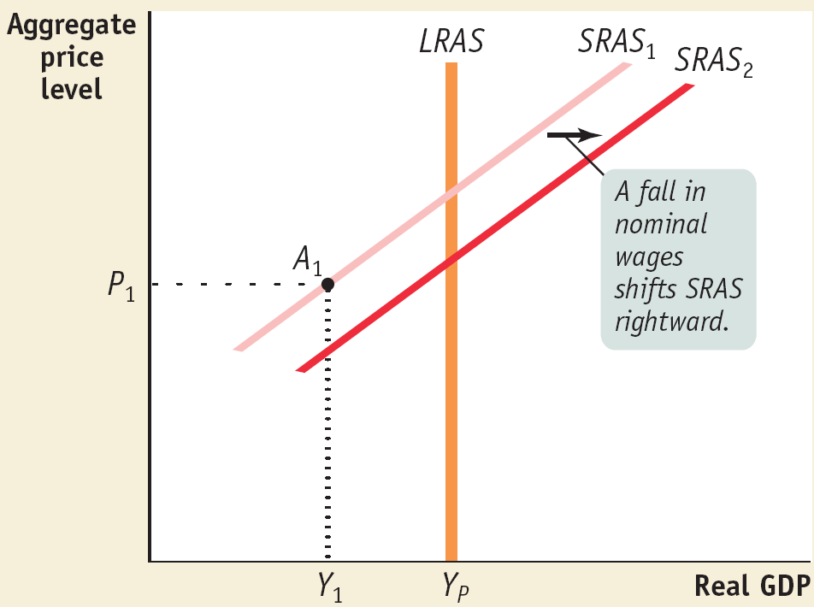
Del corto plazo al largo plazo
Desplazamiento a la derecha de la curva OA de corto plazo
Nivel general de precios
OA de LP
(OA de CP)₁
(OA de CP)₂
Una caída en los salarios nominales desplaza la OA de CP hacia la derecha
P2
A2
PBI real

Slide 38
Demanda Agregada
La curva de demanda agregada muestra la relación entre el nivel general de precios y la cantidad de producto agregado que es demandado por los hogares, empresas y el gobierno.

Slide 39
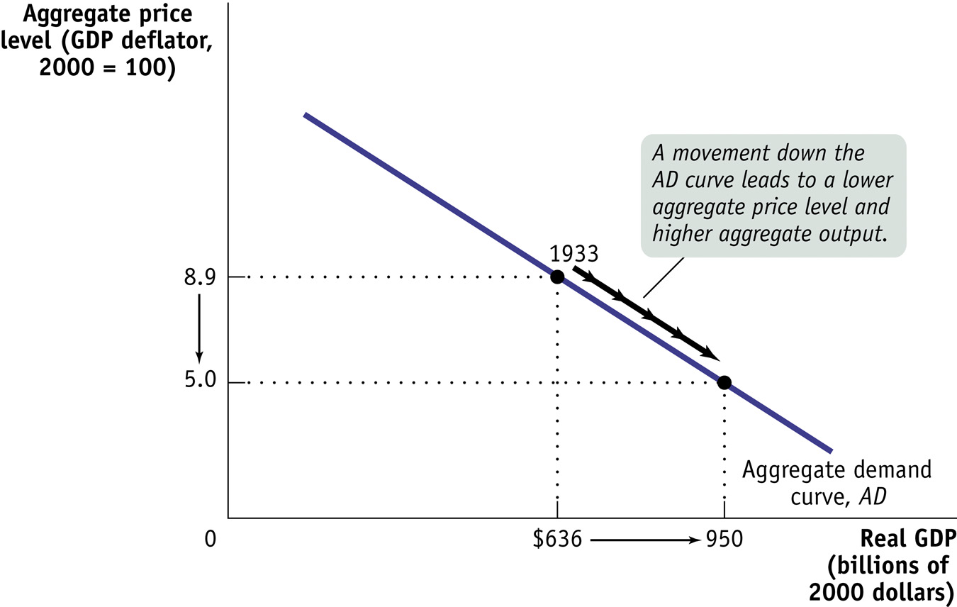
La curva de demanda agregada (DA)
Nivel general de precios (deflactor del PBI, 2000 = 100)
Un movimiento a lo largo de la curva DA lleva a un menor nivel general de precios y a un mayor producto agregado
Curva de demanda agregada, DA
PBI real (billones de dólares de 2000)
Notes:
La curva de demanda agregada muestra la relación entre el nivel general de precios y la cantidad de producto agregado demandado. La curva tiene pendiente decreciente debido al efecto ingreso y efecto tasa de interés de un cambio en el nivel general de precios. Aquí, la cantidad total de bienes y servicios demandados a un nivel de precios de 8.9, el número real para 1933, es de $636 billones en dólares de 2000, la cantidad real de producto agregado demandado en 1933. De acuerdo a nuestra curva hipotética, sin embargo, si el nivel general de precios hubiera sido de solo 5.0, la cantidad de producto agregado demandado hubiera sido de $950 billones.

Slide 40
¿Por qué la curva de demanda agregada tiene pendiente decreciente?
Tiene pendiente decreciente por dos razones:
  La primera es el efecto ingreso de un cambio en el nivel general de precios. Esto es, un mayor nivel de precios reduce el poder de compra del ingreso de los hogares y reduce el gasto en consumo.
  La segunda es el efecto tasa de interés de un cambio en el nivel general de precios. Esto es, un mayor nivel de precios reduce el poder de compra de las tenencias de dinero de los hogares, llevando a un aumento de las tasas de interés y una caída tanto del gasto en inversión como en consumo.

Slide 41
Desplazamientos de la curva de demanda agregada
La curva de demanda agregada se desplaza debido a cambios en:
  las expectativas
  la riqueza
  el stock de capital físico
A su vez, los hacedores de política pueden utilizar la política fiscal y la política monetaria para desplazar la curva de demanda agregada.
Notes:
Cuando se indica que la curva de demanda agregada se desplaza cuando cambia el stock de capital físico el argumento es el del acelerador de inversiones: mayor capital físico induce menor gasto en inversión y por lo tanto menor demanda agregada.

Slide 42
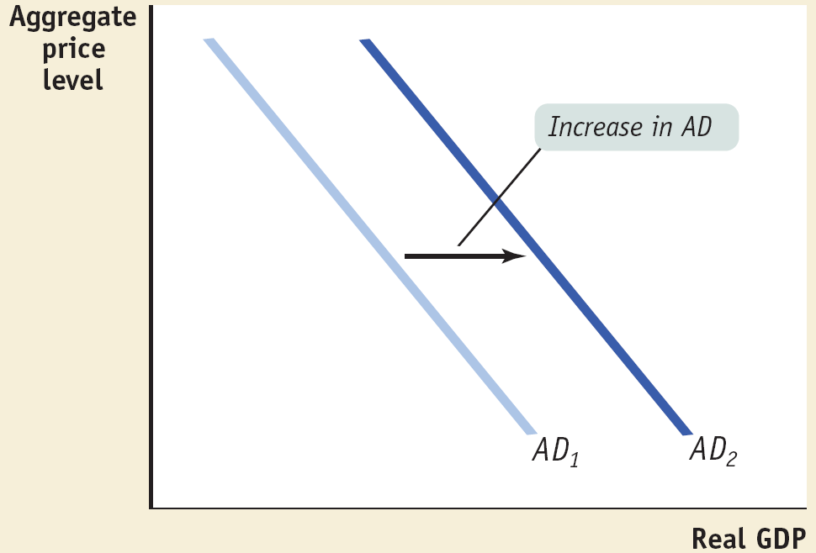
Cambios en la curva de demanda agregada: desplazamientos hacia la derecha
Nivel general de precios
Aumento en la DA: Riqueza
DA₁
DA₂
PBI real
Notes:
El efecto de aquellos eventos que aumentan la cantidad de producto agregado demandado a cualquier nivel de precios, tales como mejoras en las expectativas de los empresarios y consumidores o aumentos del gasto de gobierno. Tales cambios desplazan la curva de demanda agregada hacia la derecha, desde DA₁ hacia DA₂.

Slide 43
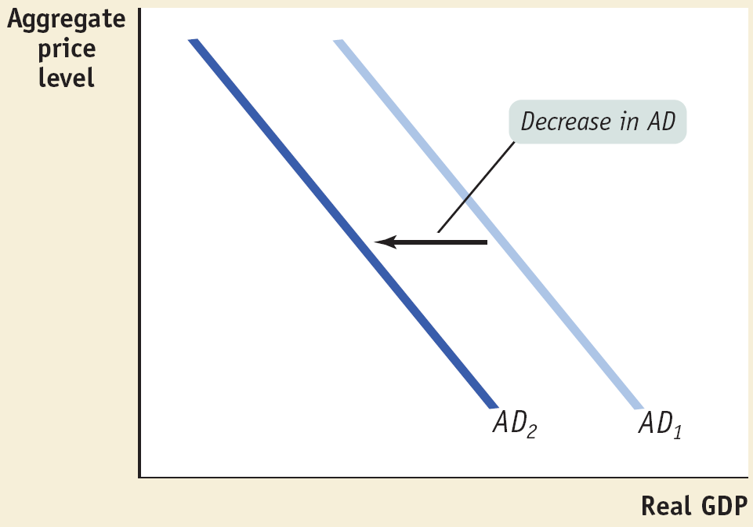
Cambios en la curva de demanda agregada: desplazamientos hacia la izquierda
Nivel general de precios
Caída en la DA:riqueza
DA₂
DA₁
PBI real
Notes:
El efecto de aquellos eventos que hacen caer la cantidad agregada de producto demandado a cualquier nivel de precios, tal como una caída en la riqueza causada por una caída en los mercados de valores. Esto implica un desplazamiento de la curva de demanda agregada hacia la izquierda, desde DA₁ hasta DA₂.

Slide 44
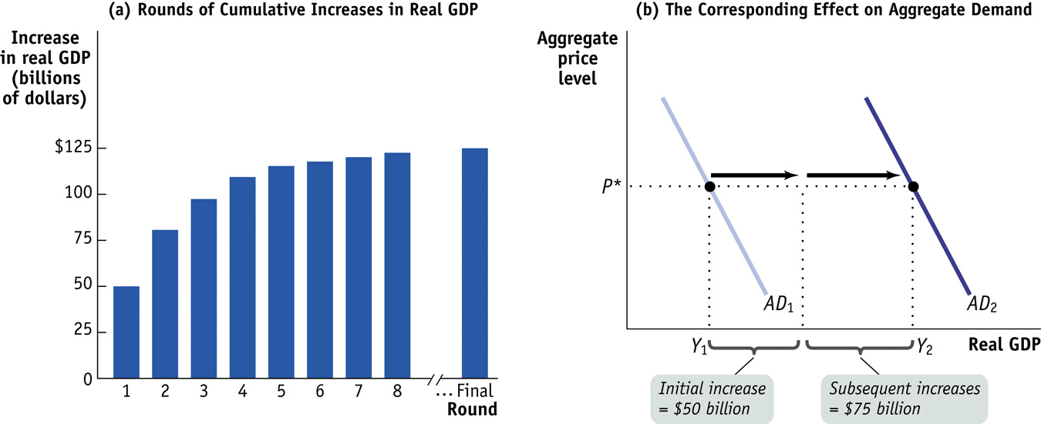
El multiplicador
(a) Rondas de aumentos acumulados en el PBI real
(b) Efecto en la DA
Aumento en el PBI real (billones de dólares)
Nivel general de precios
DA₁
DA₂
PBI real
Ronda final
Aumento inicial = 50 billones
Aumentos subsiguientes = 75 billones
Notes:
Un cambio en las expectativas lleva a un aumento en el gasto en inversión que desplaza la curva DA hacia la derecha por dos razones. Manteniendo el nivel general de precios constante, se da un incremento inicial en el PBI a partir del aumento de I. Luego se dan aumentos sucesivos en el PBI a medida que aumenta el ingreso disponible y con él el gasto en consumo. El panel (a) muestra cómo se da el aumento en el PBI a un nivel dado de precios. El panel (b) muestra cómo esto desplaza la curva DA.

Slide 45
El modelo OA-DA
El modelo OA-DA utiliza la curva de oferta agregada y la curva de demanda agregada conjuntamente para analizar las fluctuaciones económicas.

Slide 46
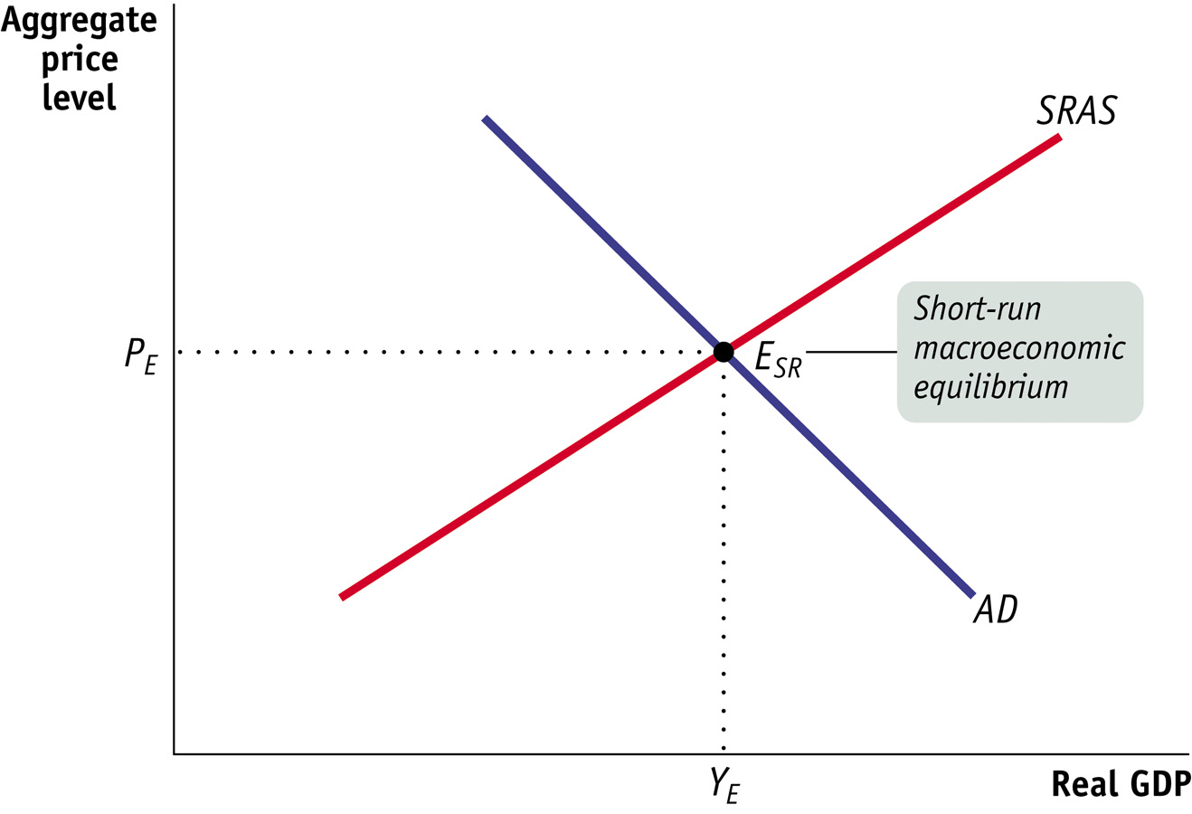
El modelo OA-DA
Nivel general de precios
OA de CP
Equilibrio macroeconómico de corto plazo
DA
PBI real
Notes:
El modelo OA-DA combina la curva de oferta agregada de corto plazo con la curva de demanda agregada. El punto de intersección: ESR , es el punto de equilibrio macroeconómico de corto plazo donde la cantidad agregada de producto demandado es igual a la cantidad agregada de producto ofrecido. P_{E} es el nivel general de precios de equilibrio de corto plazo, y Y_{E} es el nivel de producto agregado de equilibrio en el corto plazo.

Slide 47
Equilibrio macroeconómico de corto plazo
La economía se encuentra en equilibrio macroeconómico de corto plazo cuando la cantidad agregada de producto ofrecida es igual a la cantidad demandada.
El nivel general de precios de equilibrio de corto plazo es el nivel general de precios en el equilibrio macroeconómico de corto plazo.
El producto agregado de equilibrio de corto plazo es la cantidad de producto agregado producido en el equilibrio macroeconómico de corto plazo.

Slide 48
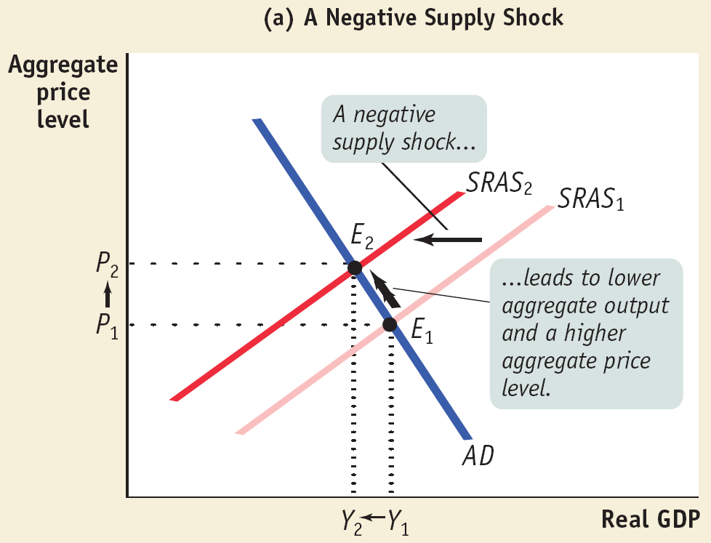
Desplazamientos en la curva OA de CP
(a) Un shock negativo de oferta
Nivel general de precios
Un shock de oferta negativo …
Aumento del precio del petróleo
Desastres naturales
Pandemias o conflictos bélicos
Incremento de impuestos a la producción
Escasez de materias primas
(OA de CP)₂
(OA de CP)₁
…lleva a un menor producto agregado y un mayor nivel general de precios
DA
PBI real
Estanflación es la combinación de inflación y caída/estancamiento en el producto agregado.
Notes:
Un shock de oferta desplaza la curva de oferta agregada de corto plazo, moviendo el nivel general de precios y el producto agregado en direcciones opuestas. El panel (a) muestra un shock negativo de oferta, el cual desplaza la curva de oferta agregada de corto plazo hacia la izquierda, causando estanflación: menor producto agregado y mayor nivel general de precios. Aquí la curva de oferta agregada de corto plazo se desplaza desde (OA de CP)₁ hasta (OA de CP)₂, y la economía se mueve desde E₁ hasta E₂. El nivel general de precios aumenta desde P₁ hasta P₂ , y el producto agregado cae desde Y₁ hasta Y₂.

Slide 49
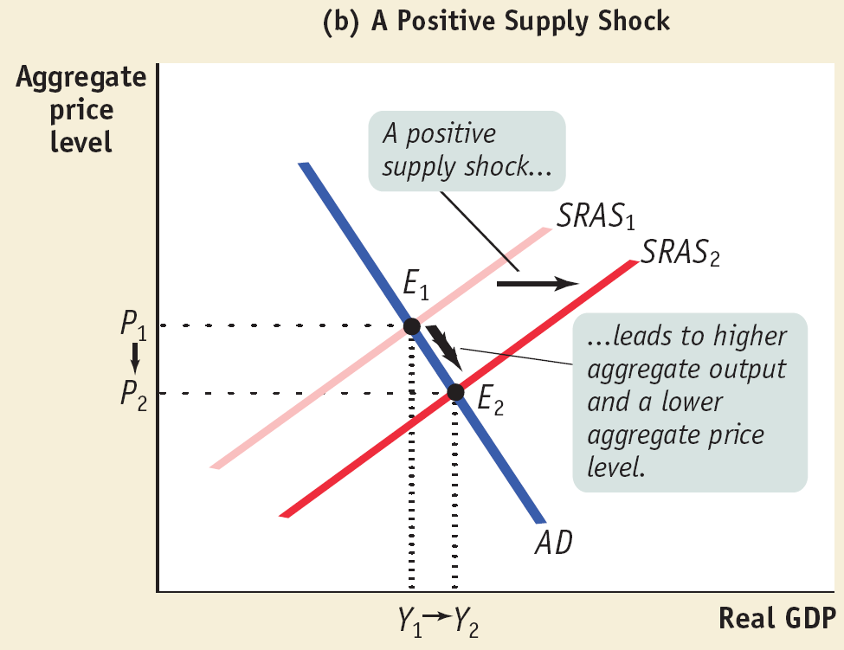
Desplazamientos en la curva OA de CP
(b) Un shock positivo de oferta
Nivel general de precios
Avance tecnológico
Descenso del precio del petróleo
Reducción de impuestos a las empresas
Mayor capacitación de los trabajadores
Descubrimiento de nuevos recursos naturales
Un shock de oferta positivo …
(OA de CP)₁
(OA de CP)₂
…lleva a un mayor producto agregado y a un menor nivel general de precios
DA
PBI real
Notes:
El panel (b) muestra un shock positivo de oferta, el cual desplaza la curva de oferta agregada de corto plazo hacia la derecha, generando un mayor producto agregado y un menor nivel de precios. La curva de oferta agregada de corto plazo se desplaza desde (OA de CP)₁ hasta (OA de CP)₂, y la economía se mueve desde E₁ hasta E₂. El nivel de precios cae desde P₁ hasta P₂ , y el producto agregado aumenta desde Y₁ hasta Y₂. Un shock de oferta es un evento que vimos desplaza la curva de oferta de agregada de corto plazo.

Slide 50
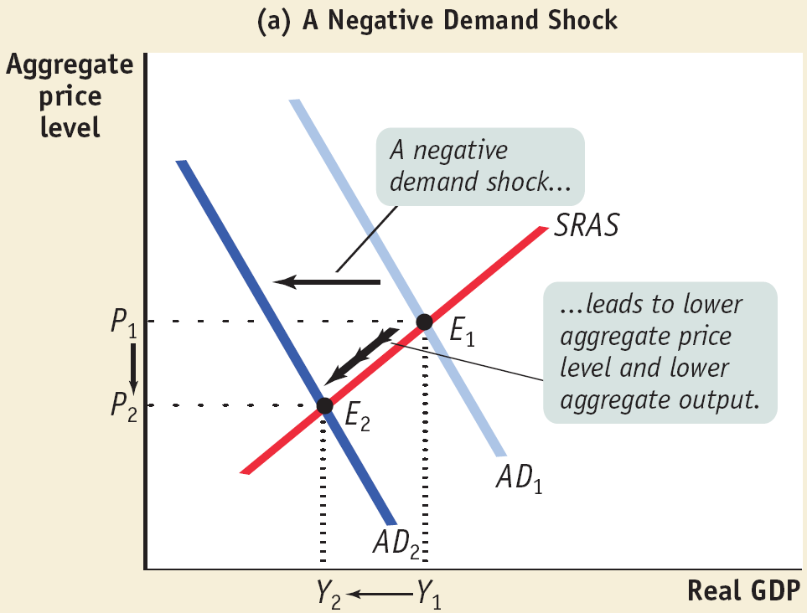
Desplazamientos de la DA: efectos de CP
Aumento de impuestos
Incremento de las tasas de interés
Recesión en los países compradores de exportaciones
Reducción del gasto público
Pérdida de confianza de consumidores y empresarios
(a) Un shock negativo de demanda
Nivel general de precios
Un shock de demanda negativo …
(OA de CP)
…lleva a un menor nivel general de precios y a un menor producto agregado
DA₁
DA₂
PBI real
Notes:
Un shock de demanda desplaza la curva de demanda agregada, moviendo el nivel de precios y el producto agregado en la misma dirección. En el panel (a) un shock negativo de demanda desplaza la curva de demanda agregada hacia la izquierda desde DA₁ hasta DA₂, reduciendo el nivel de precios desde P₁ hasta P₂ y el producto agregado desde Y₁ hasta Y₂.

Slide 51
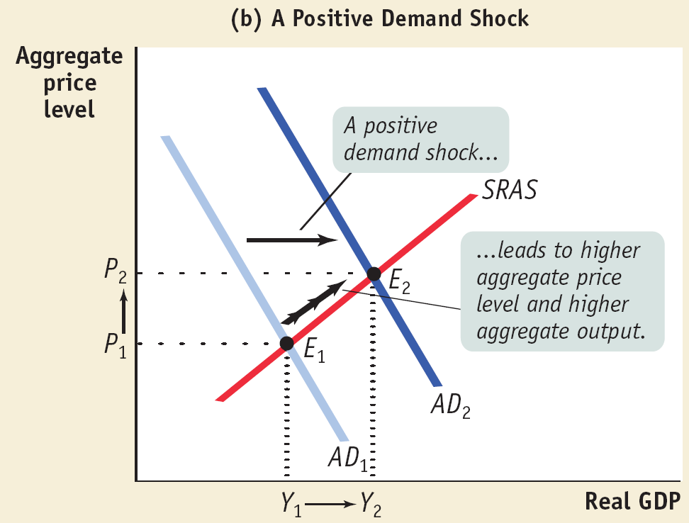
Desplazamientos de la DA: efectos de CP
(b) Un shock positivo de demanda
Nivel general de precios
Aumento del gasto público en infraestructura
Reducción de impuestos a las familias
Disminución de las tasas de interés
Incremento de las exportaciones por mayor demanda externa
Mayor confianza de consumidores y empresarios
Un shock de demanda positivo …
(OA de CP)
…lleva a un mayor nivel general de precios y a un mayor producto agregado
DA₂
DA₁
PBI real
Notes:
En el panel (b) vemos cómo un shock positivo de demanda desplaza la curva de demanda agregada hacia la derecha, aumentando el nivel de precios desde P1 hasta P2 y el producto agregado desde Y1 hasta Y2.

Slide 52
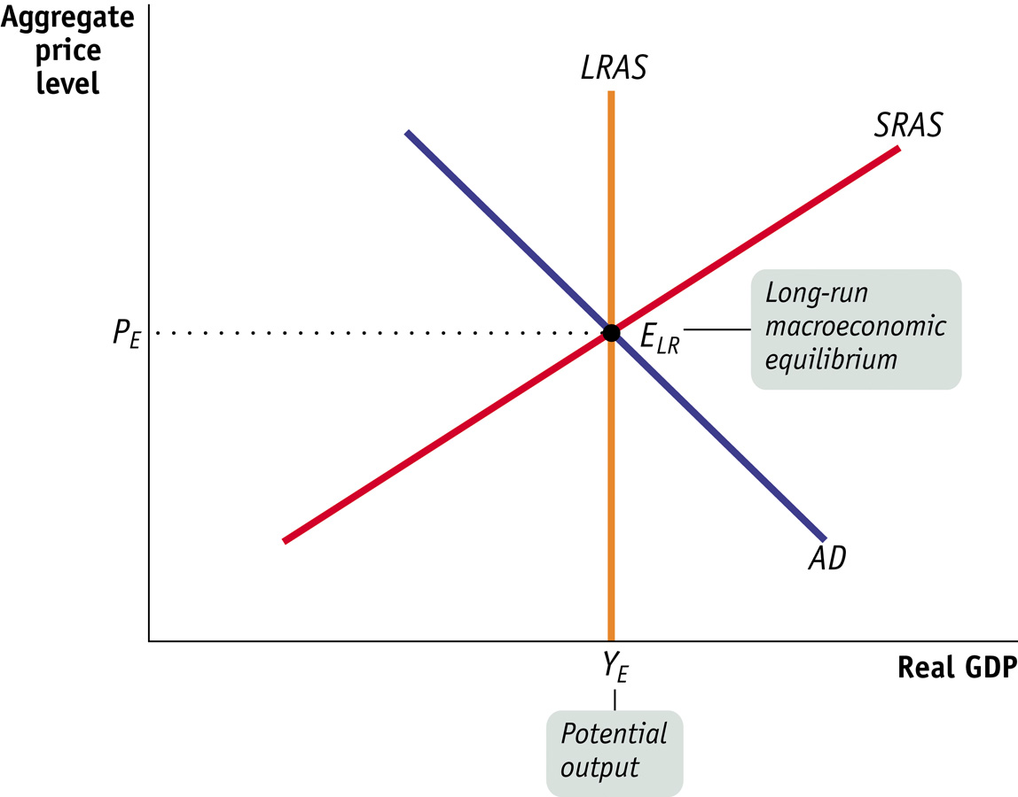
Equilibrio macroeconómico de LP
Nivel general de precios
(OA de LP)
(OA de CP)
Equilibrio macroeconómico de largo plazo
DA
PBI real
Producto potencial
Notes:
Acá el punto de equilibrio de corto plazo también yace sobre la curva de oferta agregada de largo plazo, (OA de LP). Como resultado, el producto agregado real es igual al producto potencial. La economía se encuentra en su equilibrio macroeconómico de largo plazo en E_{LR}.

Slide 53
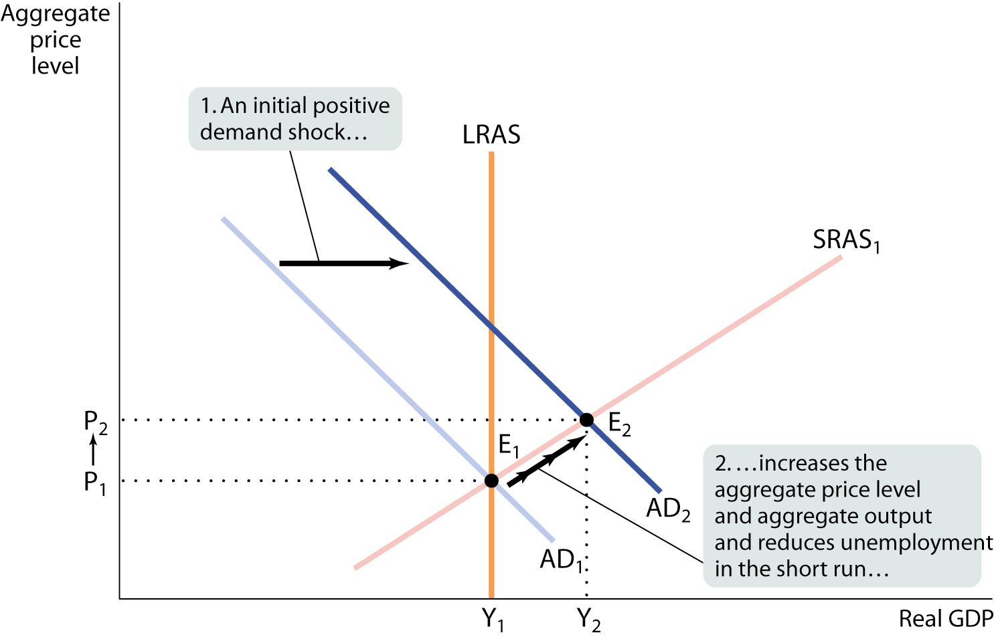
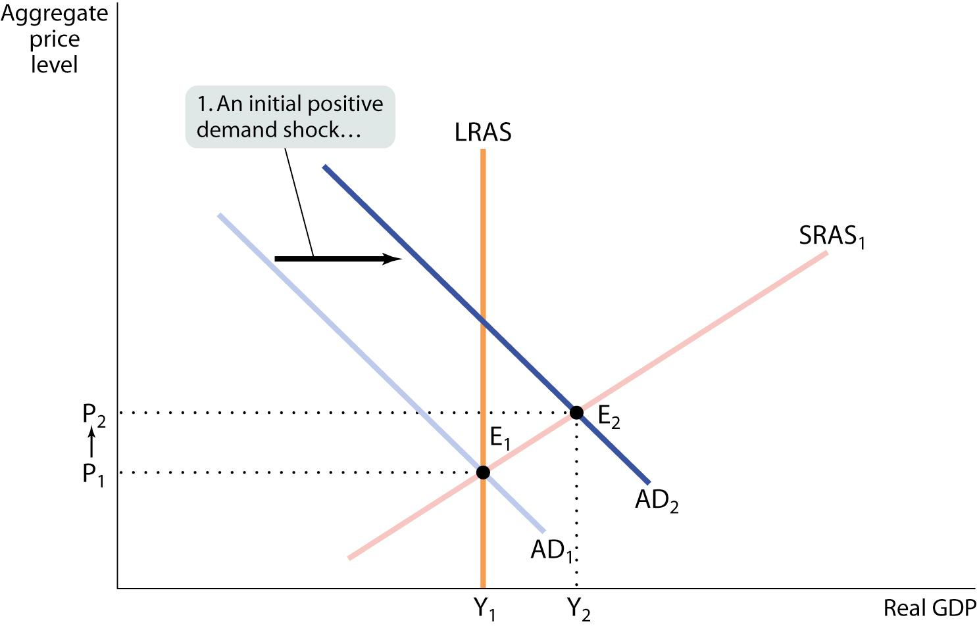
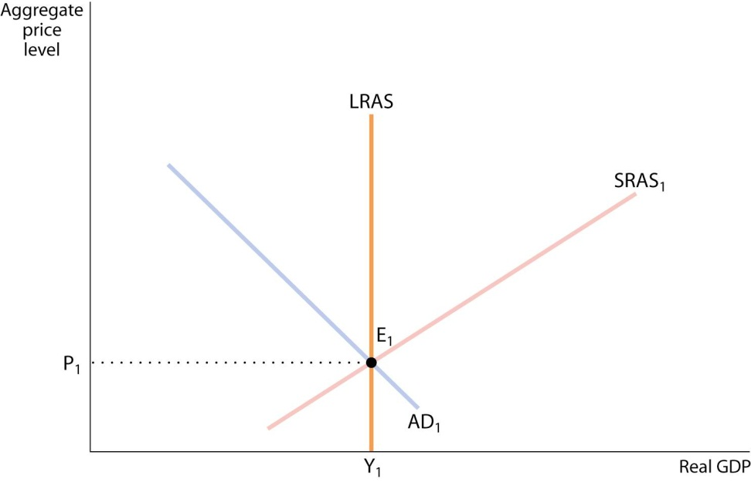
Efectos de CP vs. de LP de un shock positivo de demanda
En el largo plazo la economía se auto-corrige: los shocks de demanda agregada no afectan al producto agregado en el largo plazo.
Nivel general de precios
1. Un shock de demanda positivo inicial…
(OA de LP)
(OA de CP)₁
2. …aumenta el nivel general de precios y el producto agregado y lleva a un menor desempleo en el corto plazo…
DA₂
DA₁
PBI real
Brecha inflacionaria
Notes:
Comenzando en E₁ un shock de demanda positivo desplaza DA₁ hacia la derecha hasta DA₂,y la economía se mueve hasta E₂ en el corto plazo. Esto resulta en una brecha inflacionaria desde que el producto agregado aumenta desde Y₁ hasta Y₂, el nivel de precio agregado aumenta desde P₁ hasta P₂, y el desempleo cae a un nivel menor.
En el largo plazo, (OA de CP)₁ se desplaza hacia la izquierda hasta (OA de CP)₂ a medida que los salarios nominales aumentan en respuesta a la caída del desempleo. El producto agregado cae regresando a Y₁,el nivel de precios aumenta nuevamente hasta alcanzar P₃, y la economía retorna al equilibrio macroeconómico de largo plazo en E₃.

Slide 54
La Oferta y Demanda Agregadas
Demanda Agregada = C + I + G + X - M
Siendo :
C = Consumo de las familias. La suma del gasto de los consumidores para comprar bienes y servicios.
I = Inversión de familias o empresas, incremento del stock de Capital de la economía, incluida la acumulación de existencias
G = Gasto Público
X = Exportación
M = Importación
Oferta Agregada = Producción (PIB)
DEMANDA AGREGADA = OFERTA AGREGADA

Slide 55
FIN

Slide 56
Demanda agregada
• Definición: es la cantidad total de bienes y servicios demandada por todas las personas en la economía.
• Si el nivel de precios baja, se demanda una mayor cantidad de producción nacional real por año. • (P AD↑)
• Si el nivel de precios sube, se demanda una menor cantidad de producción nacional real por año. • (P AD↓)

Slide 57
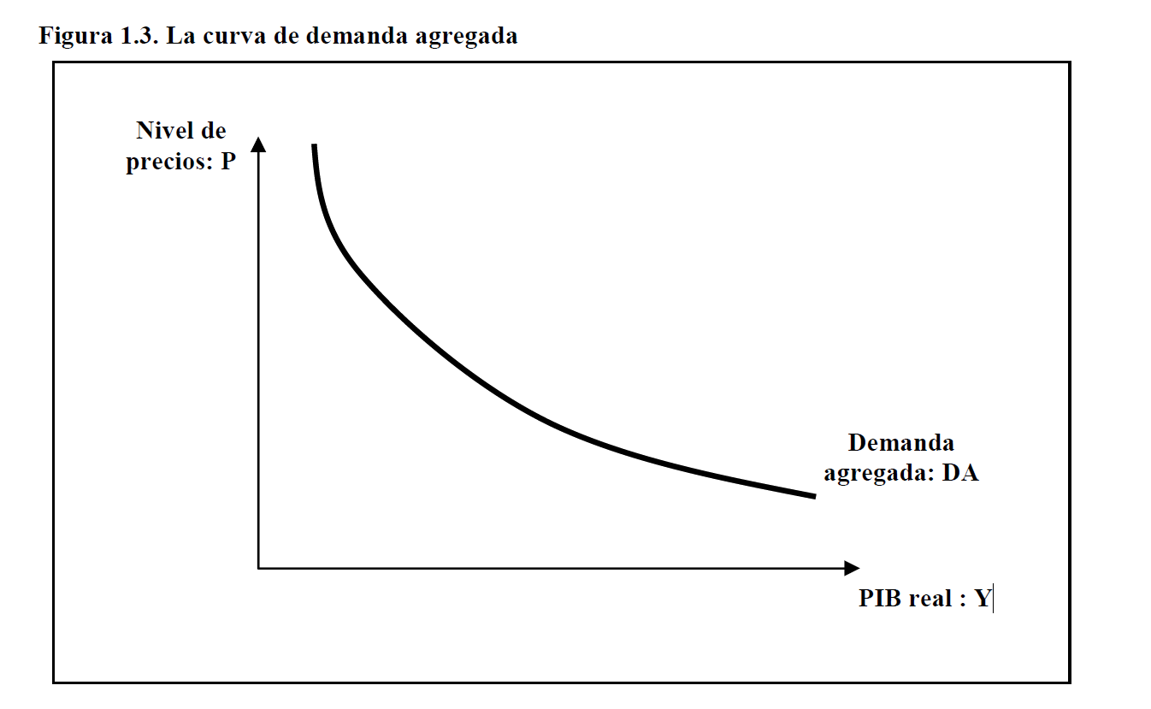
La demanda Agregada
La demanda agregada.- representa la curva de demanda agregada de la economía (DA).
En el eje de ordenadas se mide el nivel general de precios (P) y en el de abscisas la producción total de la economía (Y o PIB real).
La curva de demanda agregada (DA) es una línea decreciente (o con pendiente negativa) que representa el gasto deseado de todos los agentes económicos (consumidores, empresas, sector público y sector exterior) a los diferentes niveles de precios, manteniéndose constantes las demás variables que pueden afectar a este gasto total.

Slide 58
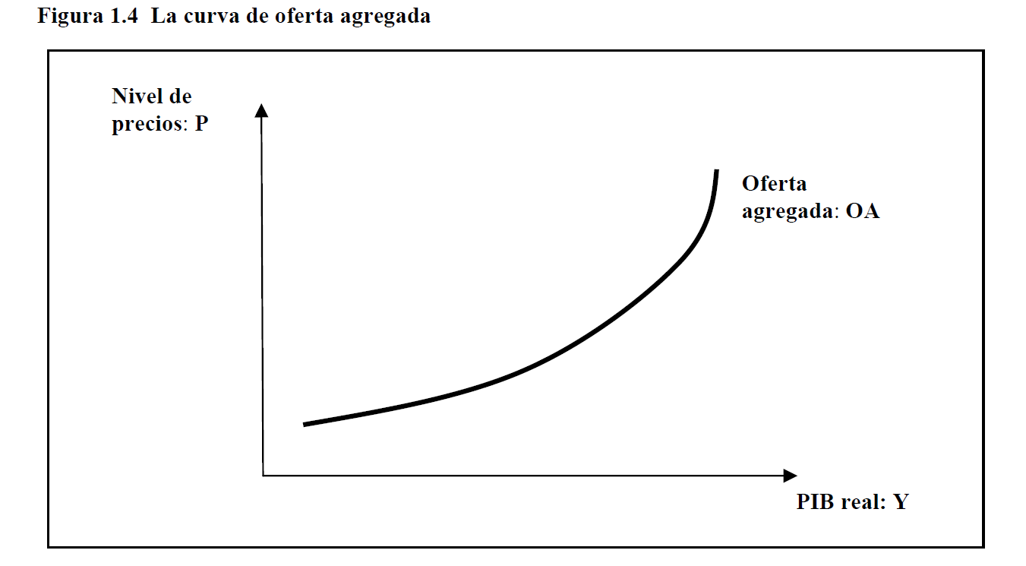
La Oferta Agregada
La oferta agregada analiza la cantidad total de bienes y servicios que todas las empresas instaladas dentro de las fronteras de un país están dispuestas a producir y vender en un determinado periodo.
La capacidad productiva, a su vez, está condicionada por la cantidad de factores de producción existentes, de la tecnología disponible y de la eficiencia en la gestión y el diseño de los procesos productivos.

Slide 59
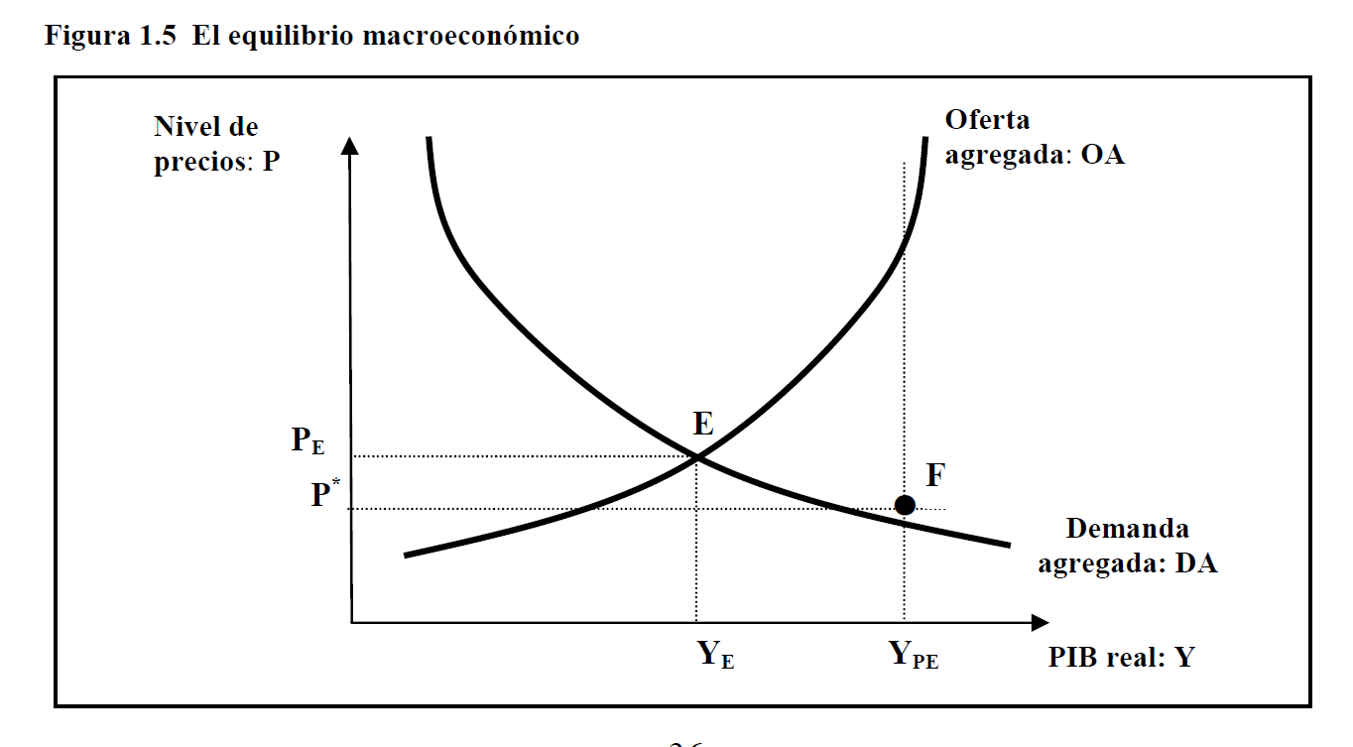
El Equilibrio Macroeconómico
El equilibrio macroeconómico (PIB real, Y; y nivel de precios Pe) se encuentra en la intersección de ambas curvas. En este punto, que hemos designado con la letra mayúscula E, las conductas de los compradores y de los vendedores son compatibles:
Lo que las empresas están dispuestas a producir y vender según sus costes unitarios es lo que
Los agentes están dispuestos a comprar.
Este equilibrio macroeconómico estará asociado a un determinado nivel de empleo (condicionado por la tecnología de las empresas) y a un determinado tipo de interés real (condicionado, a su vez, por el nivel de precios).

Slide 60
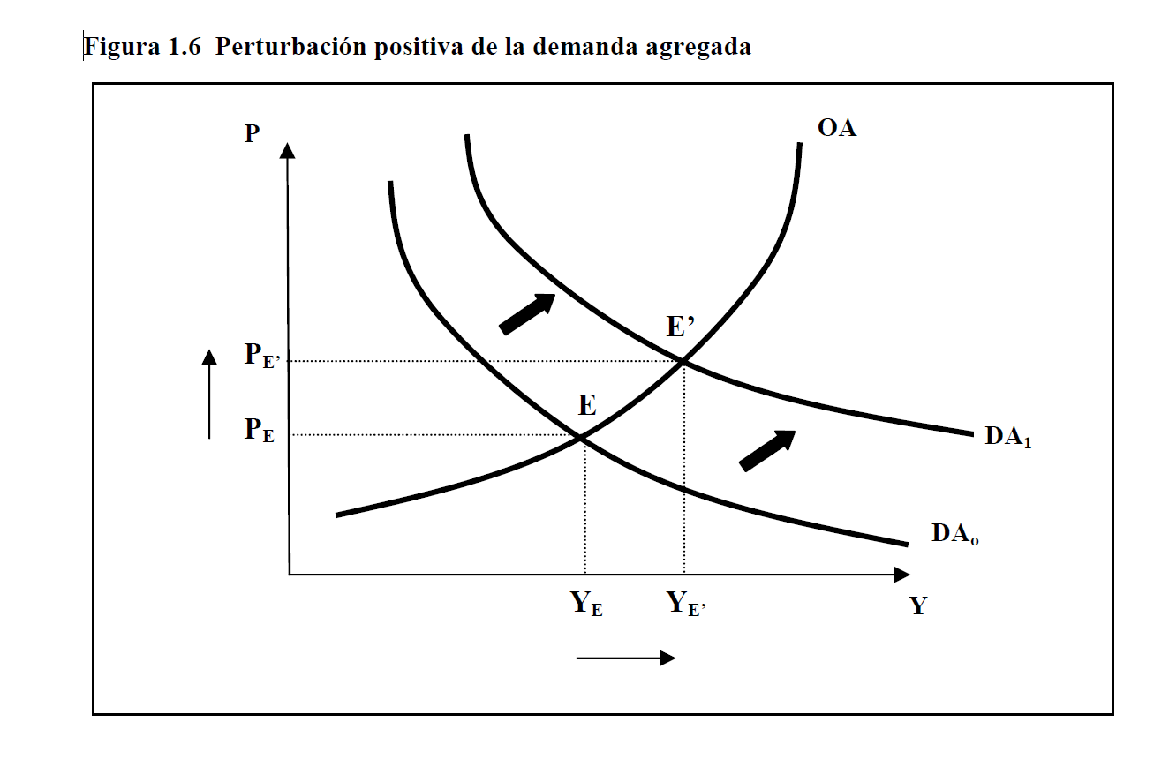
Curva de demanda agregada
• La demanda agregada puede aumentar (la curva se desplaza hacia la derecha) si los consumidores, en conjunto, gastan más y ahorran menos, o si se prevén mejores condiciones económicas.
• La demanda agregada puede disminuir (la curva se desplaza hacia la izquierda) si se imponen impuestos más altos a la economía en general o si se prevén condiciones económicas desfavorables.

Slide 61
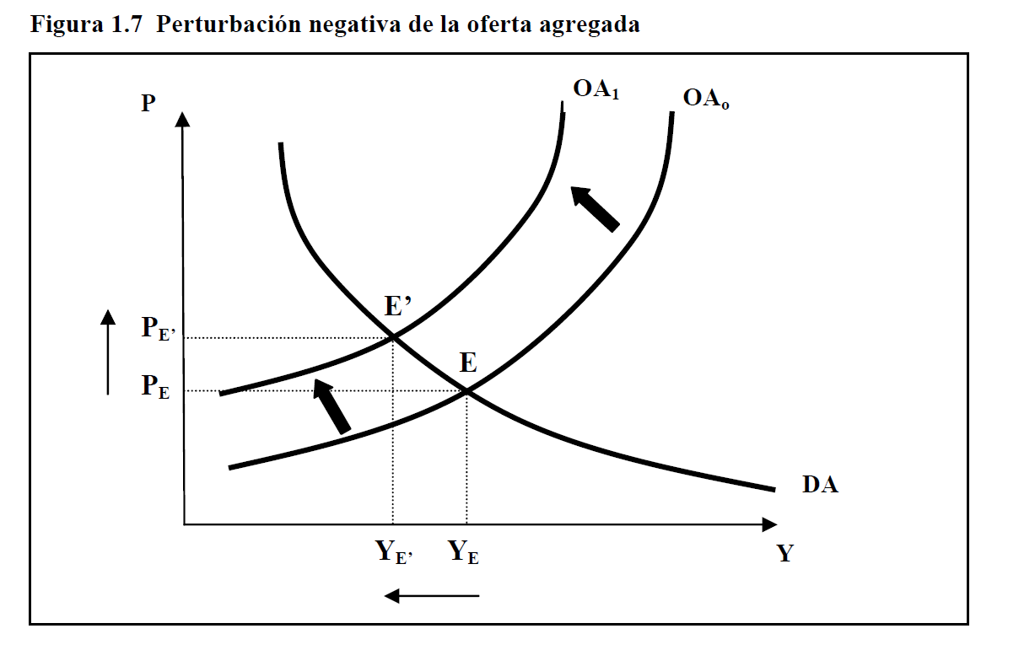
Curva de Oferta Agregada
La oferta agregada aumenta (la curva se desplaza hacia la derecha) cuando todas las empresas experimentan menores costos de producción debido a impuestos o tasas de interés más bajos, o a precios más bajos de los insumos.
• La oferta agregada disminuye (la curva se desplaza hacia la izquierda) por las razones opuestas: impuestos más altos, tasas de interés más altas, precios más altos de los insumos.

Slide 62
Preguntas esenciales sobre conceptos básicos
• ¿En qué se diferencian la demanda y la oferta agregadas de la demanda y la oferta ordinarias?
• ¿La curva de demanda agregada tiene pendiente positiva o negativa?
• ¿La curva de oferta agregada tiene pendiente positiva o negativa?
• ¿Un aumento desplaza la curva hacia la derecha o hacia la izquierda?
• ¿Una disminución desplaza la curva hacia la derecha o hacia la izquierda?
• ¿Cuál es el nivel de precios de equilibrio y la producción nacional?

